Slide 1
Андрей Винников
Башкортостан

Slide 2
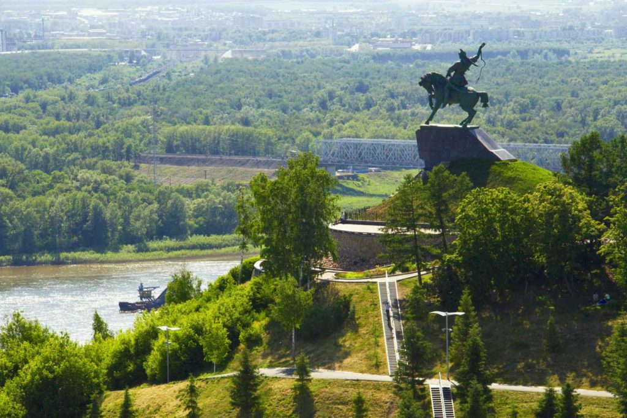

Slide 3
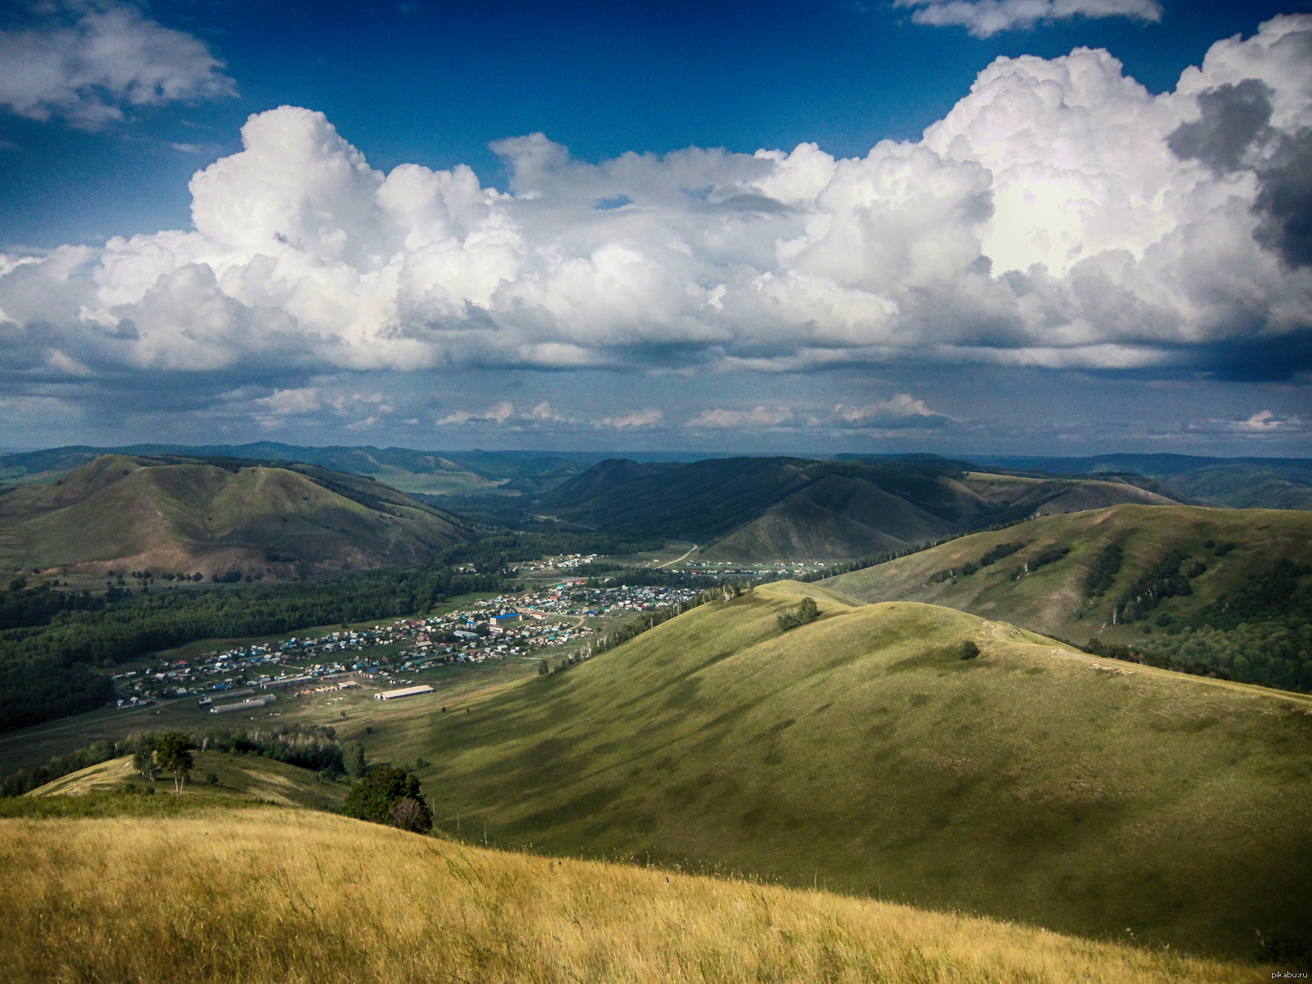

Slide 4
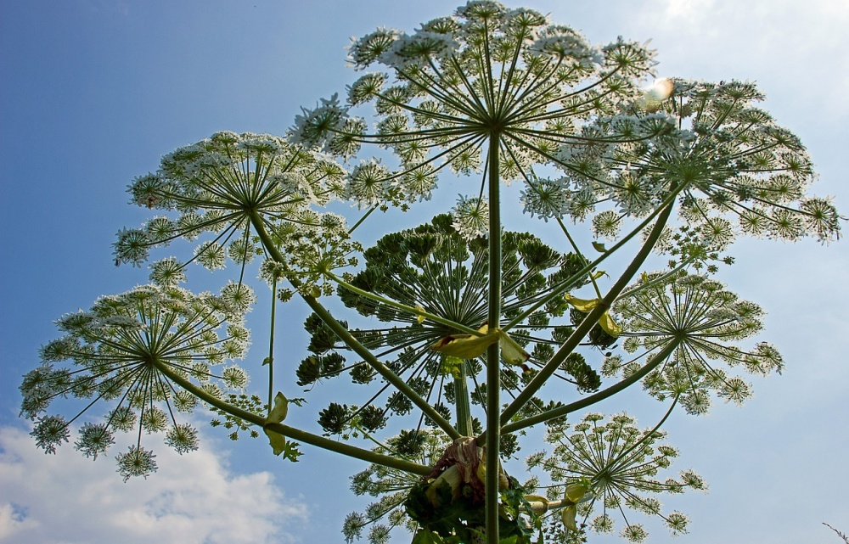

Slide 5
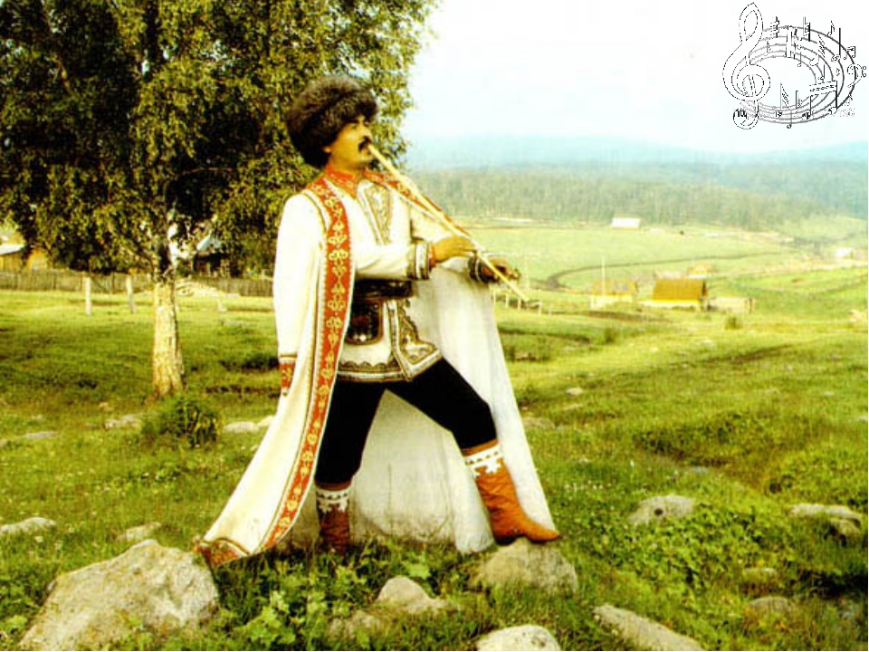

Slide 6
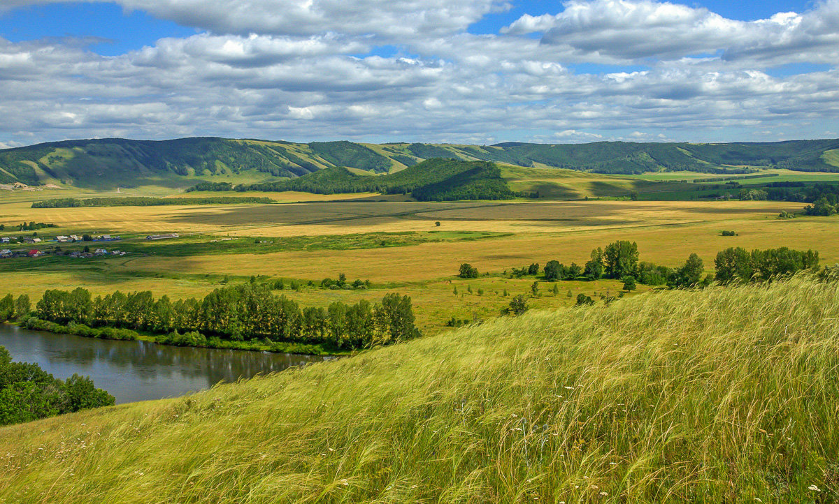

Slide 7
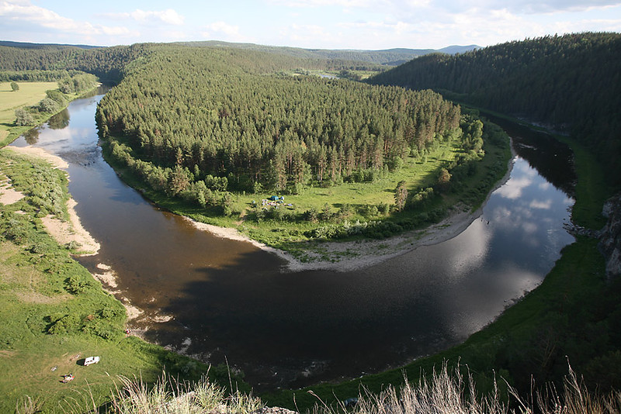

Slide 8
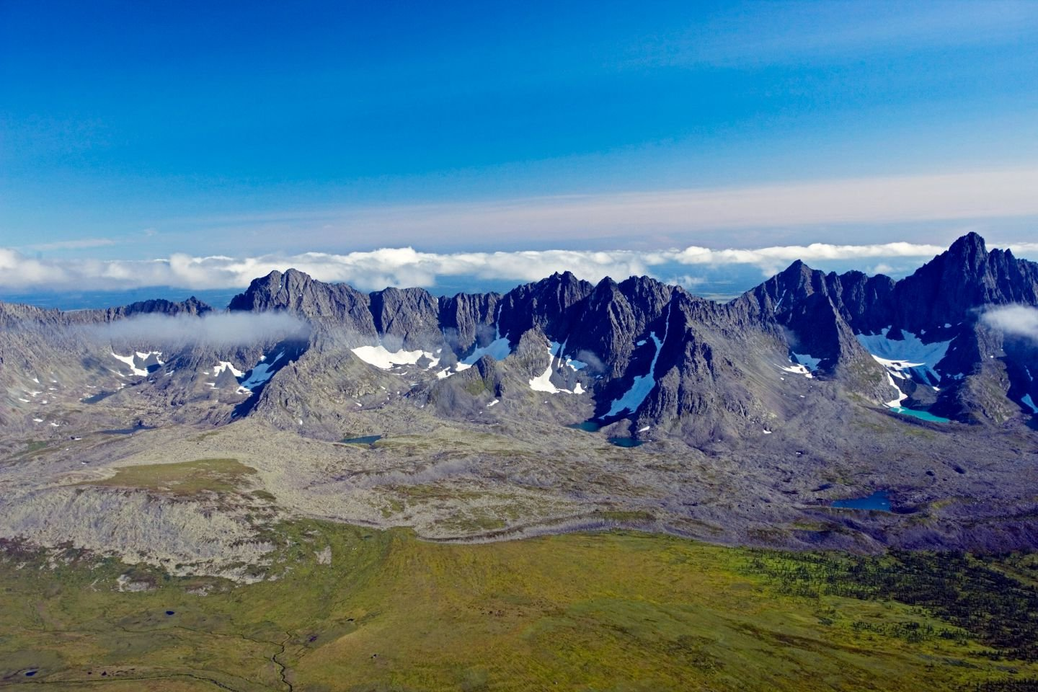

Slide 9
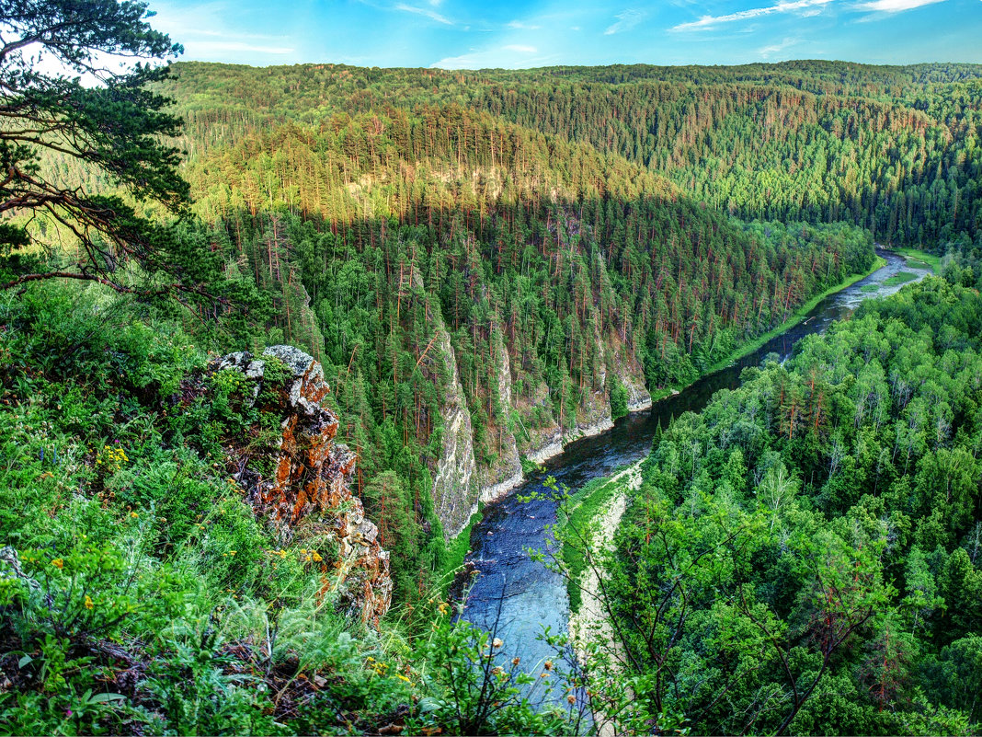

Slide 10
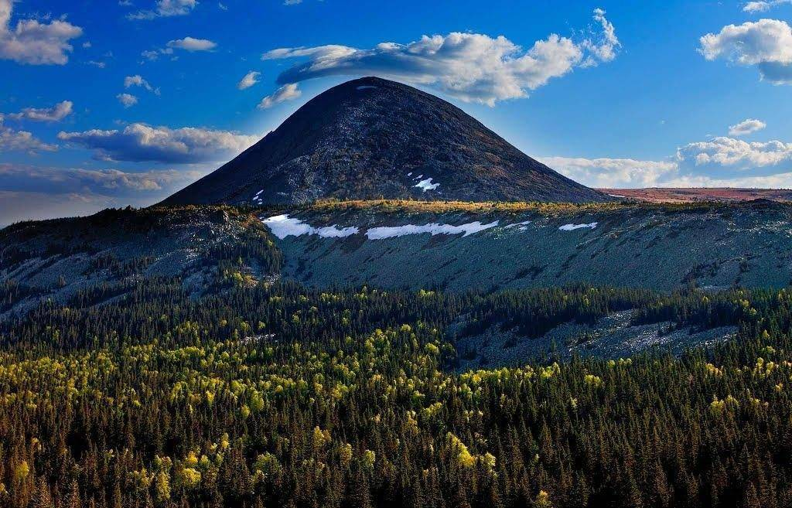

Slide 11
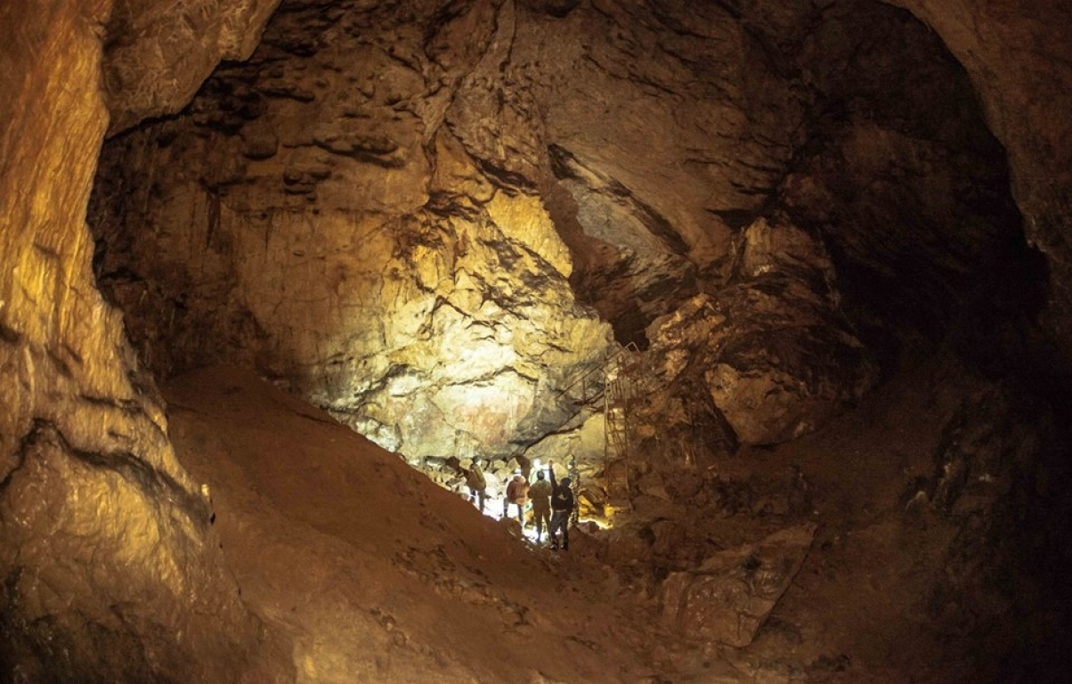

Slide 12
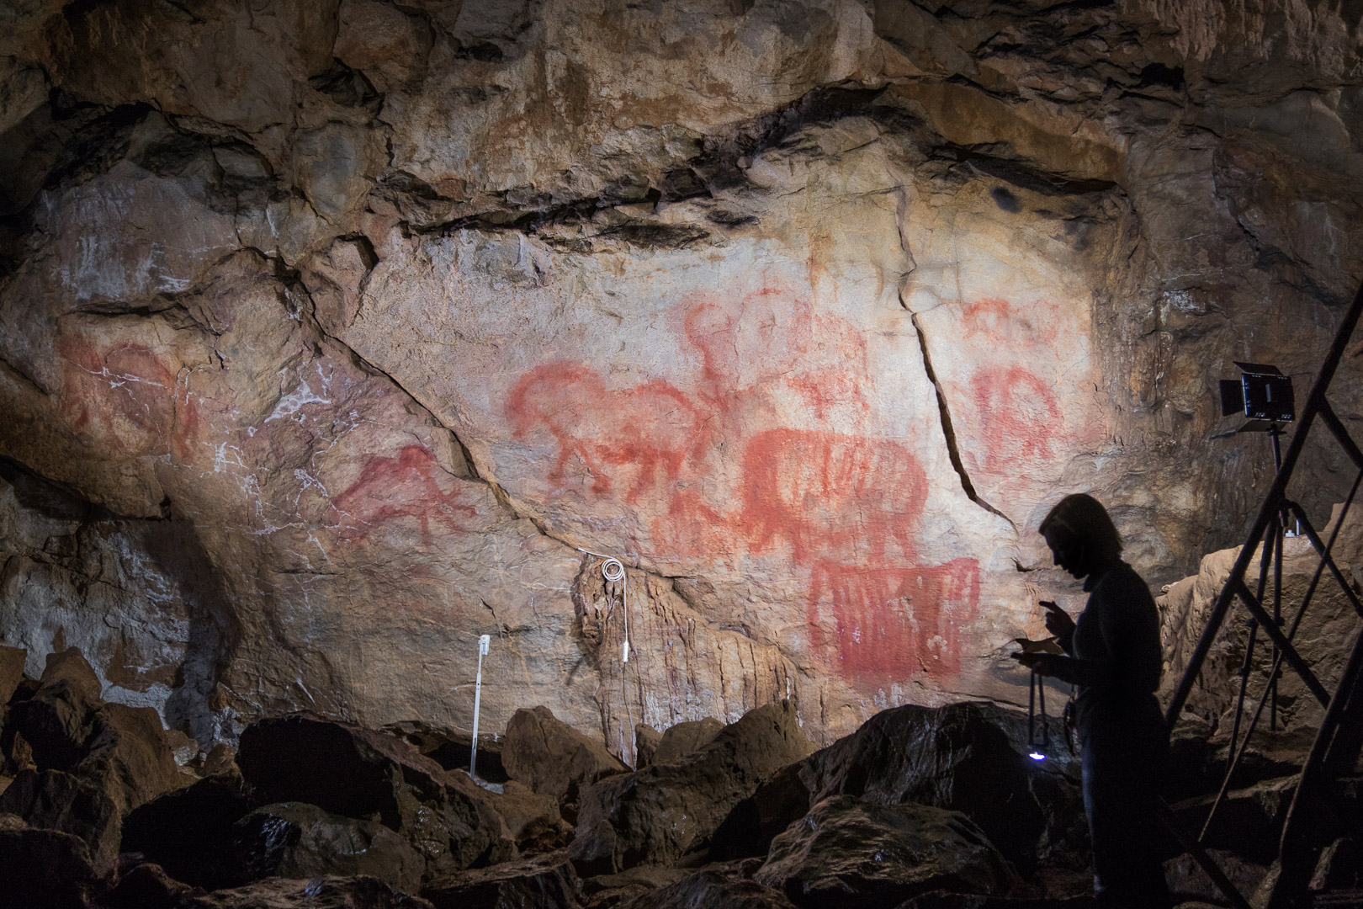

Slide 13
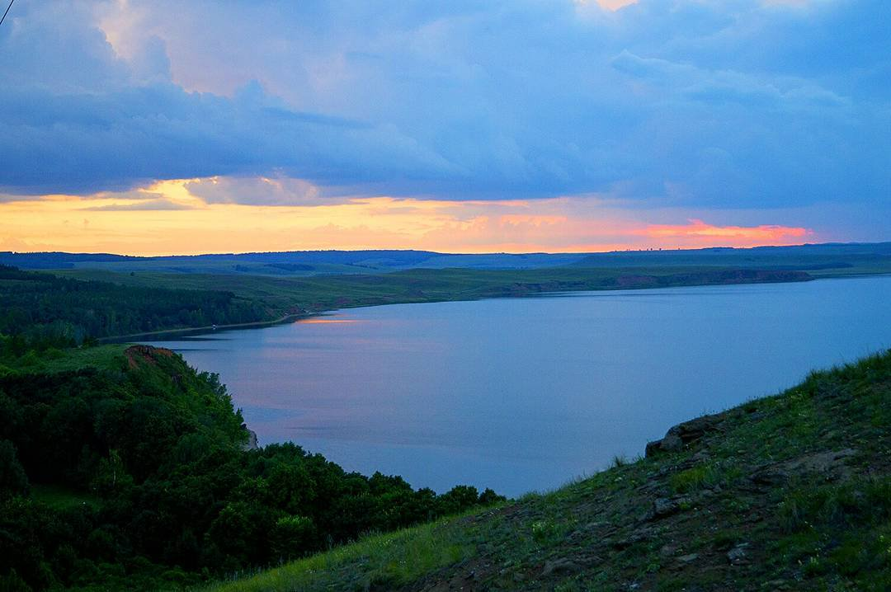

Slide 14
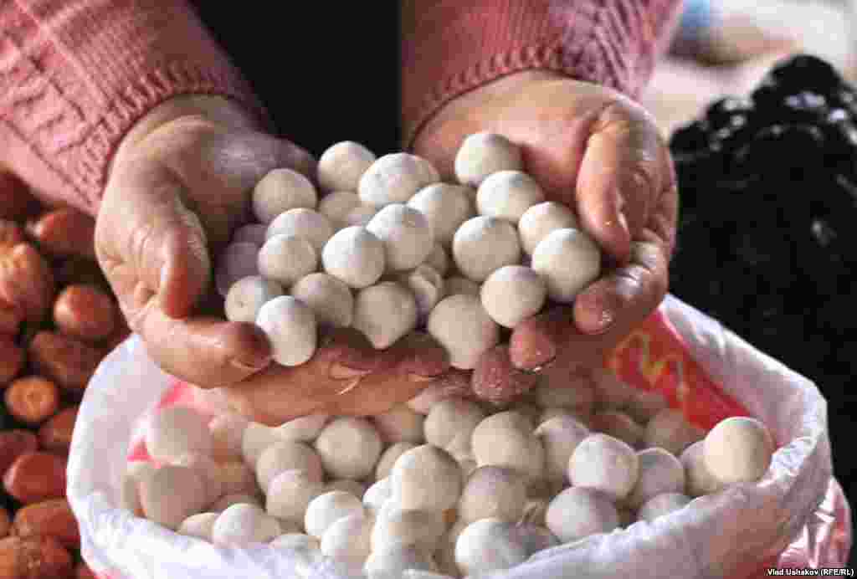

Slide 15
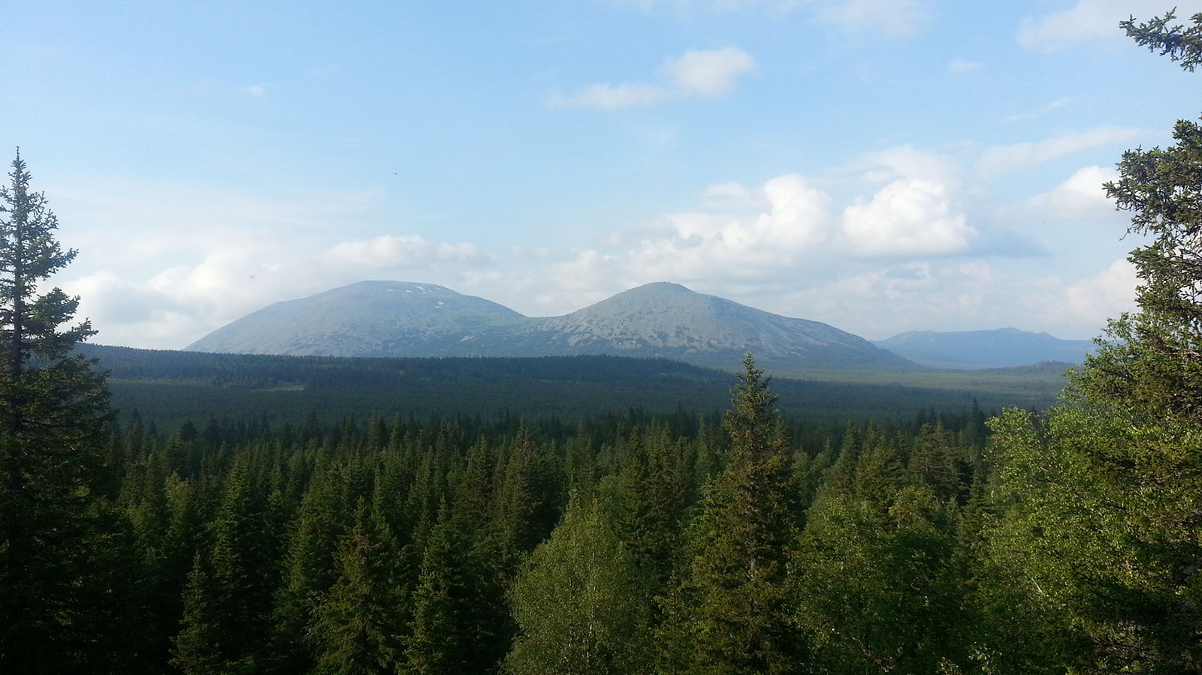

Slide 16
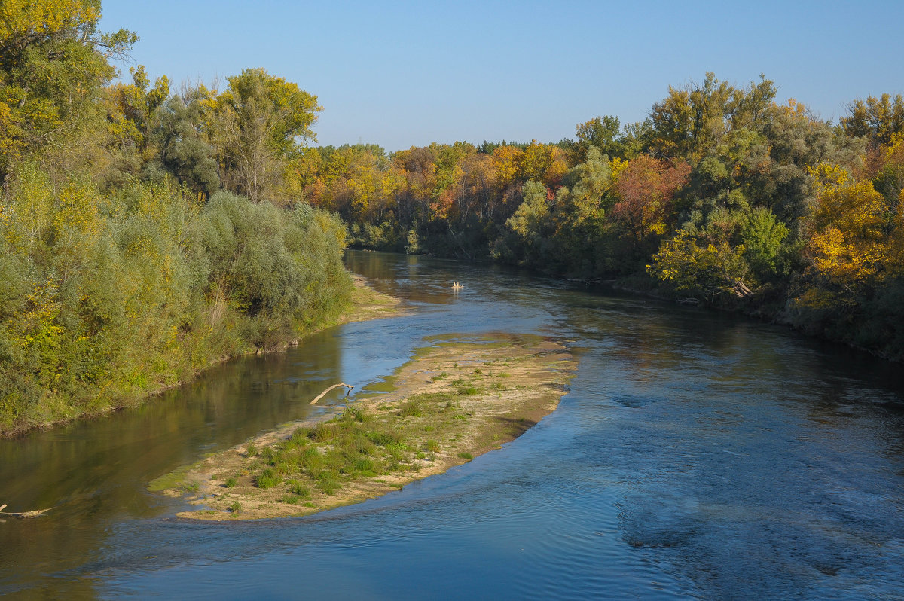

Slide 17
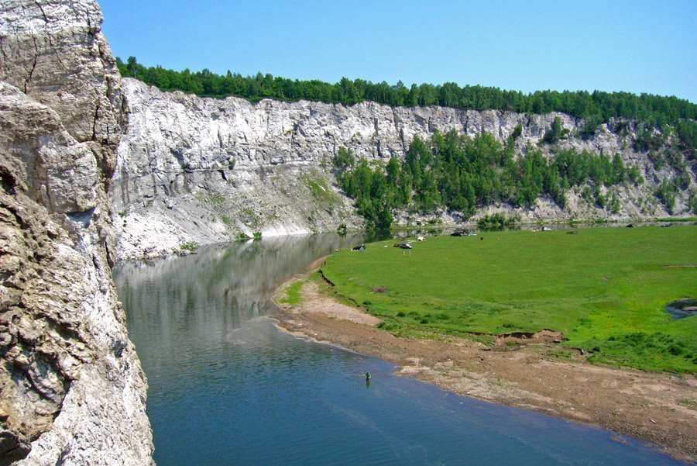

Slide 18
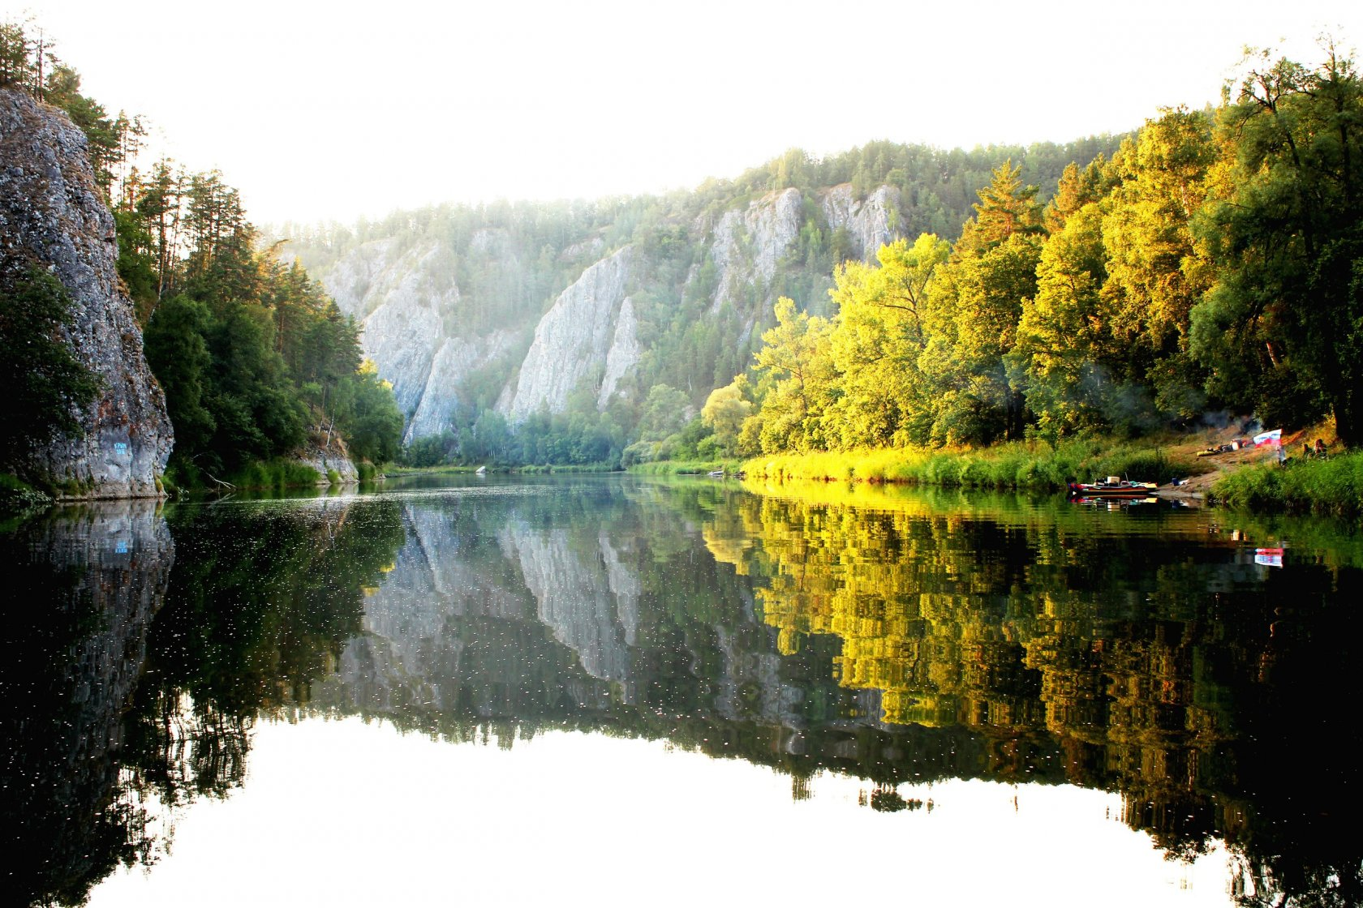

Slide 19
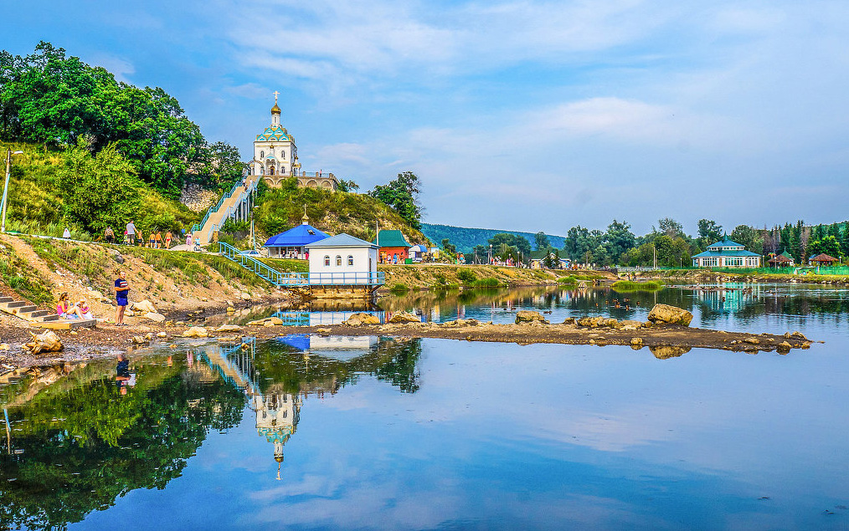

Slide 20
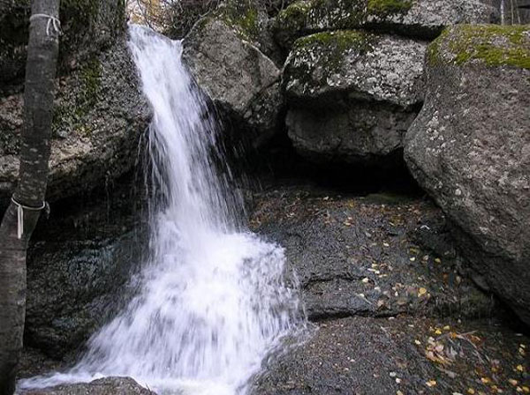

Slide 21
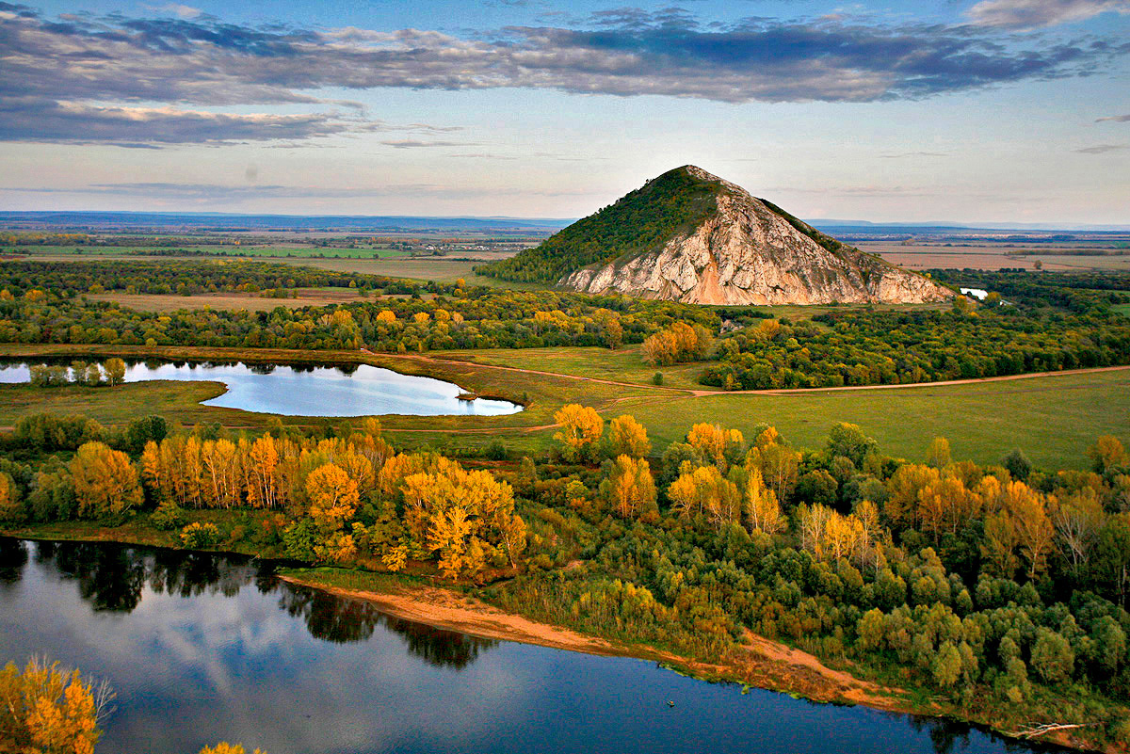

Slide 22
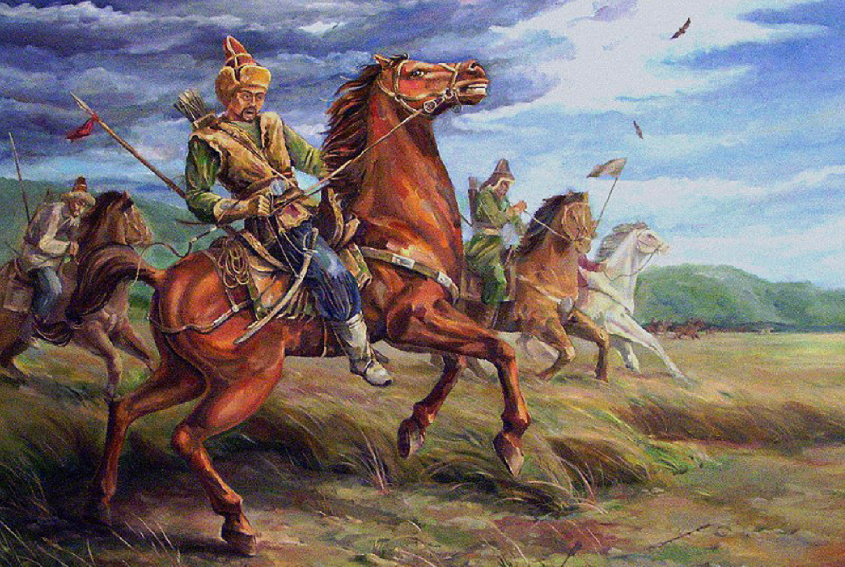

Slide 23
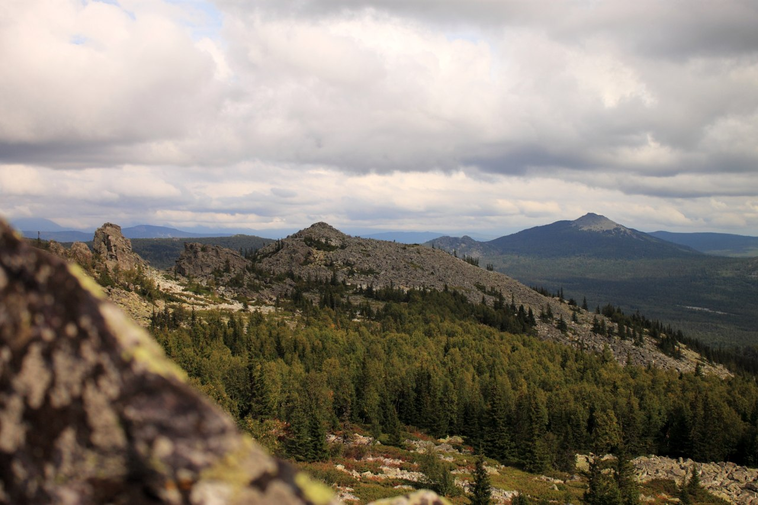

Slide 24
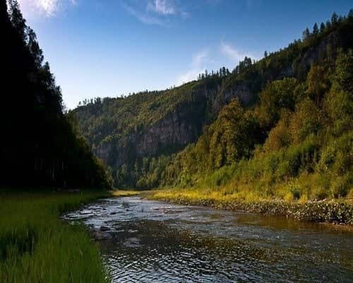

Slide 25
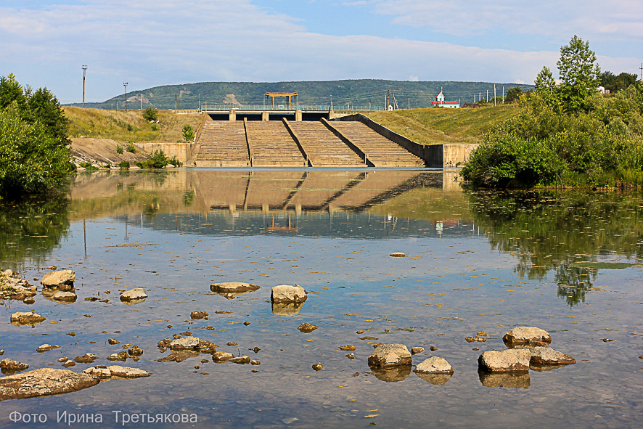

Slide 26
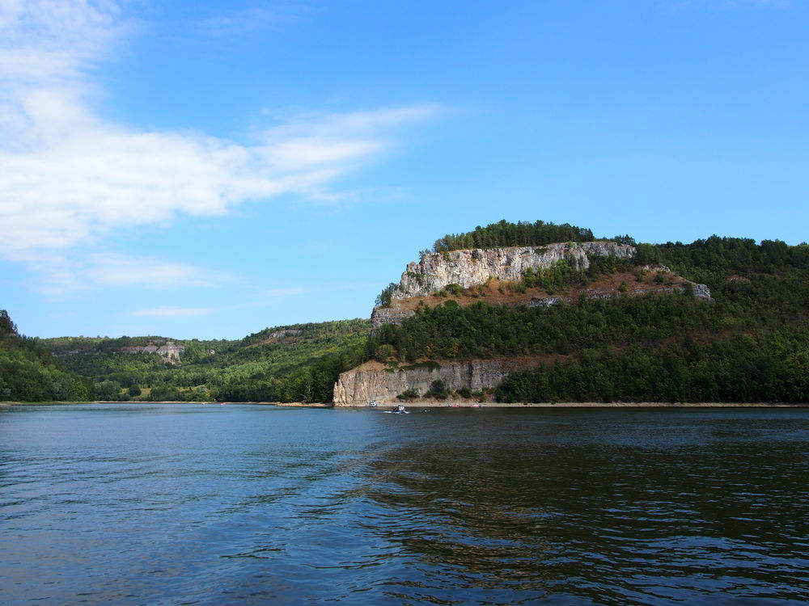

Slide 27
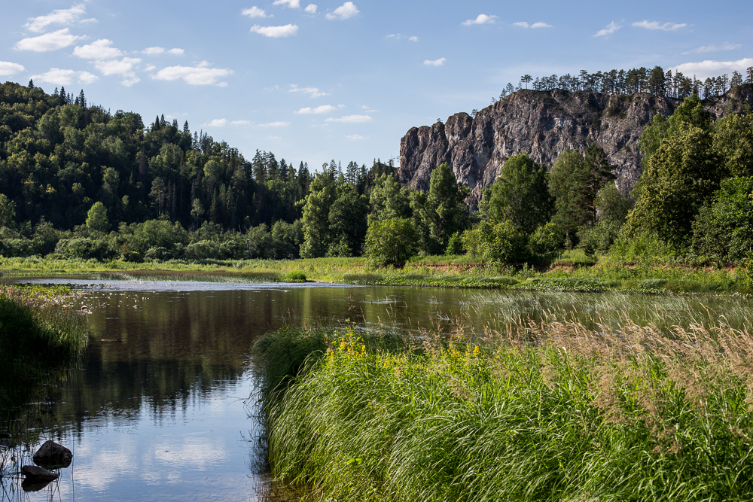

Slide 28
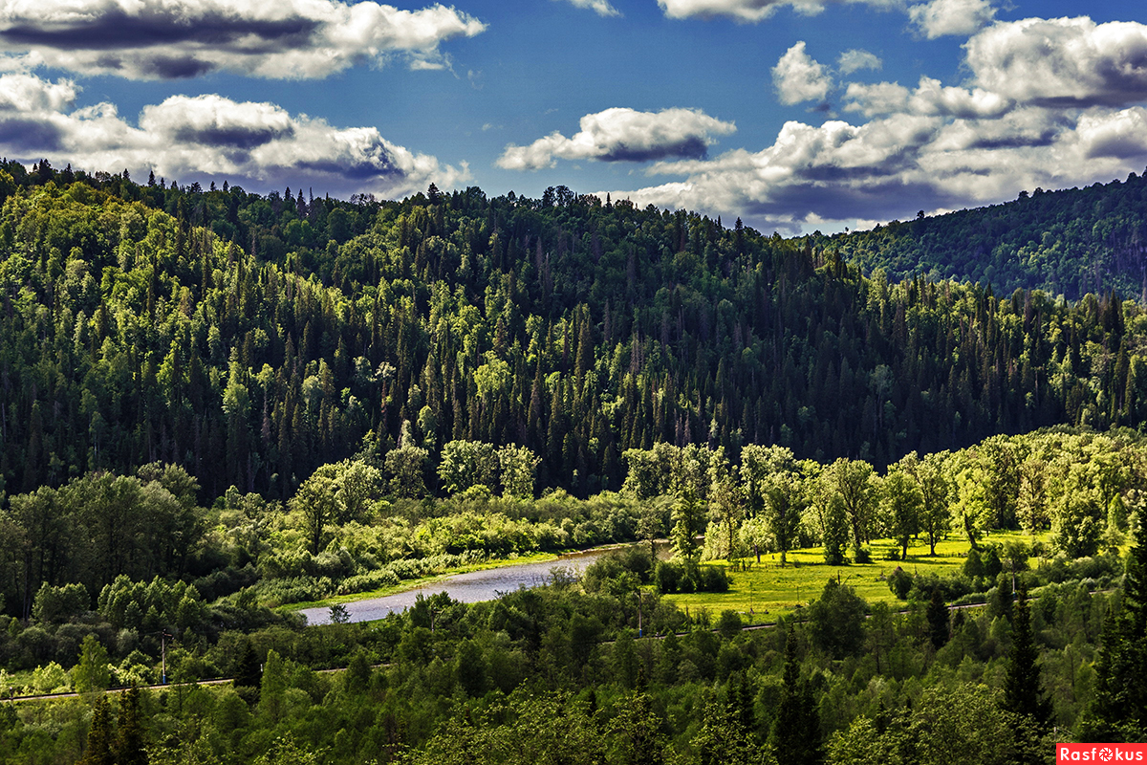

Slide 29
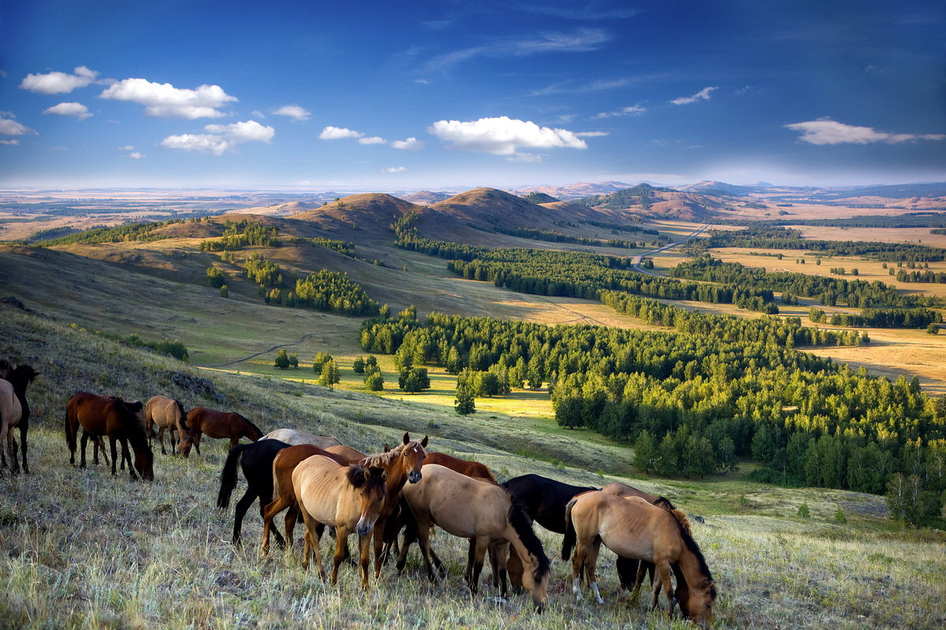

Slide 30
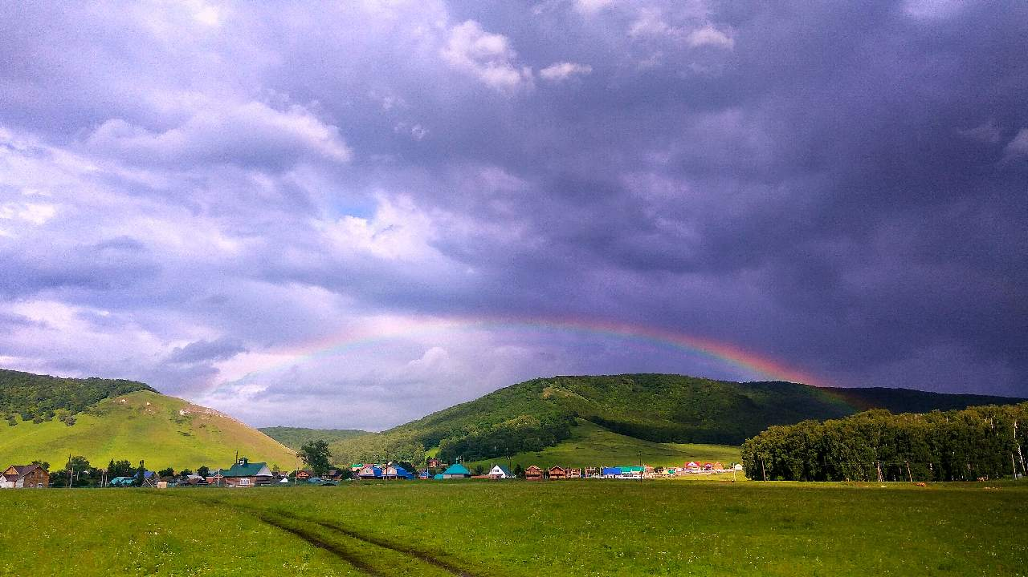

Slide 31
Башкортостан
Мой край родной!!!

Slide 32
Башкортостан автор: Андрей Валериевич Винников
Воспеть хочу тебя мой край,
Той песней, что поёт курай,
Степной ковылью, мягкой елью.
Ты окольцован Агиделью,
Грядой могучего Урала
Там где Инзер берёт начало.
Где Иремель - Кабан могучий
Уснул, зарывшись рылом в тучи.
Где Шульган-таш - конюшня Акбузата
Наскальной росписью богата.
Где Аслы-куль, как море горьких слёз,
Где каждая травинка медонос.
Где ароматы как напев
Пленят курутом - кислым сыром
Где Ямантау - страшный дэв,
Лежит поверженный батыром.
Там где богатый рыбой Дим,
Прозрачный как росса Зилим.
Пестря природной акварелью
Спешат на встречу с Агиделью.
Красноусольск, где из скалы
Течёт целебный сок земли.
Шиханы, словно башлыки,
Оставленные у реки,
Наездниками удалыми, что напоить коней пошли.
Где на хребтине Юрматау
Нугуш берёт своё начало
И встретив на пути плотину
Заполнил горную ложбину.
Хранится «Чистая вода»,
Что поит наши города.
Воспеть хочу тебя мой край
Той песней, что поёт курай
Всевышним как подарок дан,
Навек родной Башкортостан!

